Slide 1
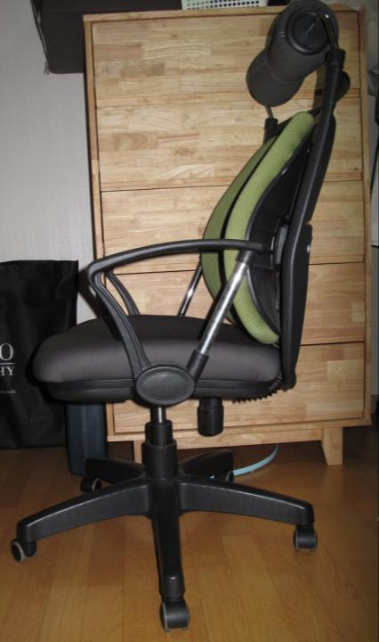
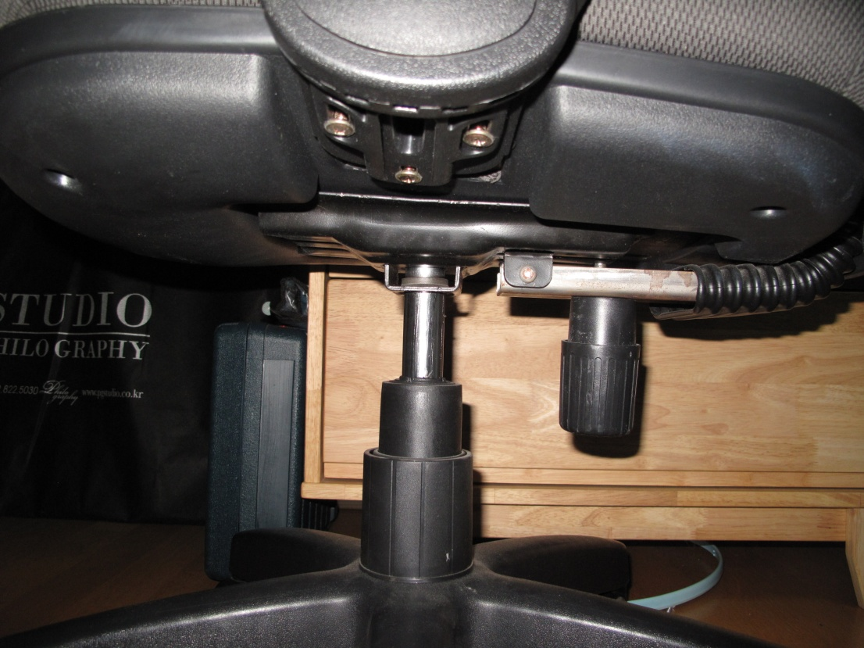
Fan
공기 BOX
바람
의자와 다리 연결부 사이에
BOX 형태로 공간을 형성하고
의자 밑에 Air 생성이 가능한 Fan을 설치하여
Air를 공급하는 방식으로
엉덩이에 바람을 주입

